Slide 1
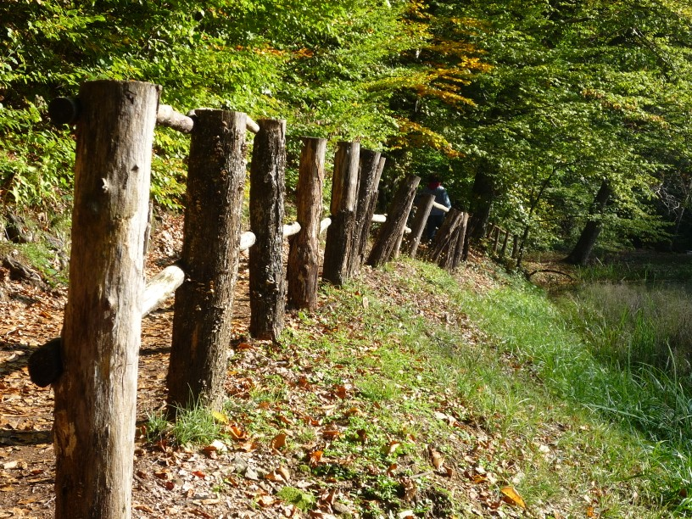
Ritam
Mario Gavran, OŠ Julija Kempfa, Požega

Slide 2
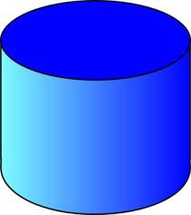

Slide 3
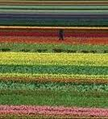
Ritam oko nas
Cvjetno polje

Slide 4
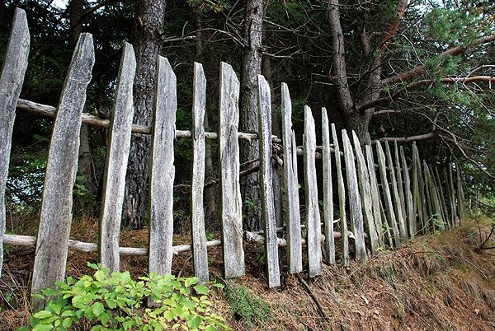
Ritam oko nas
Ograda

Slide 5
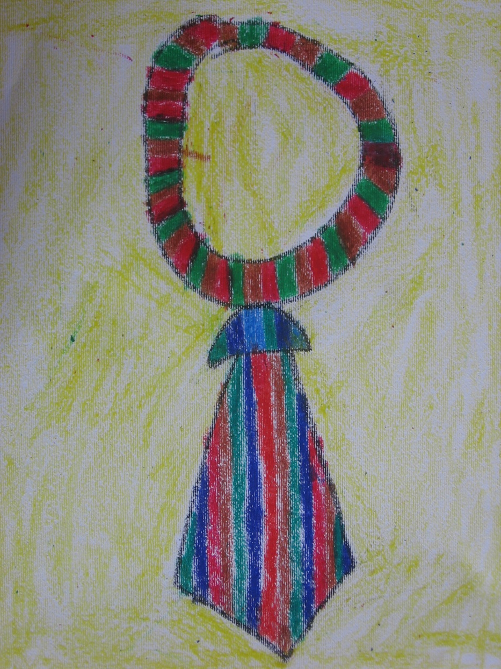
Dječji likovni radovi

Slide 6
RITAM - PONAVLJANJE
PRAVILNO
IZMJENIČNO

Slide 7
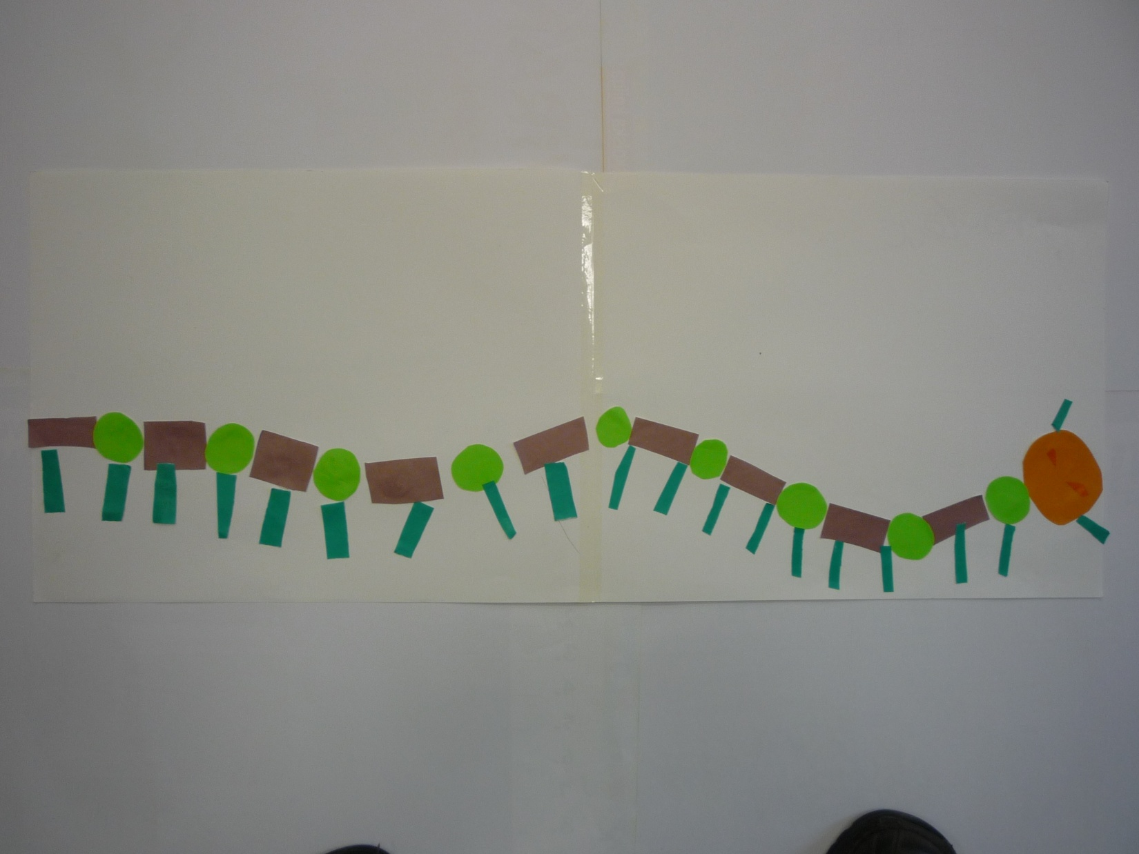
KAKVO PONAVLJANJE PRIMIJEĆUJETE?

Slide 8
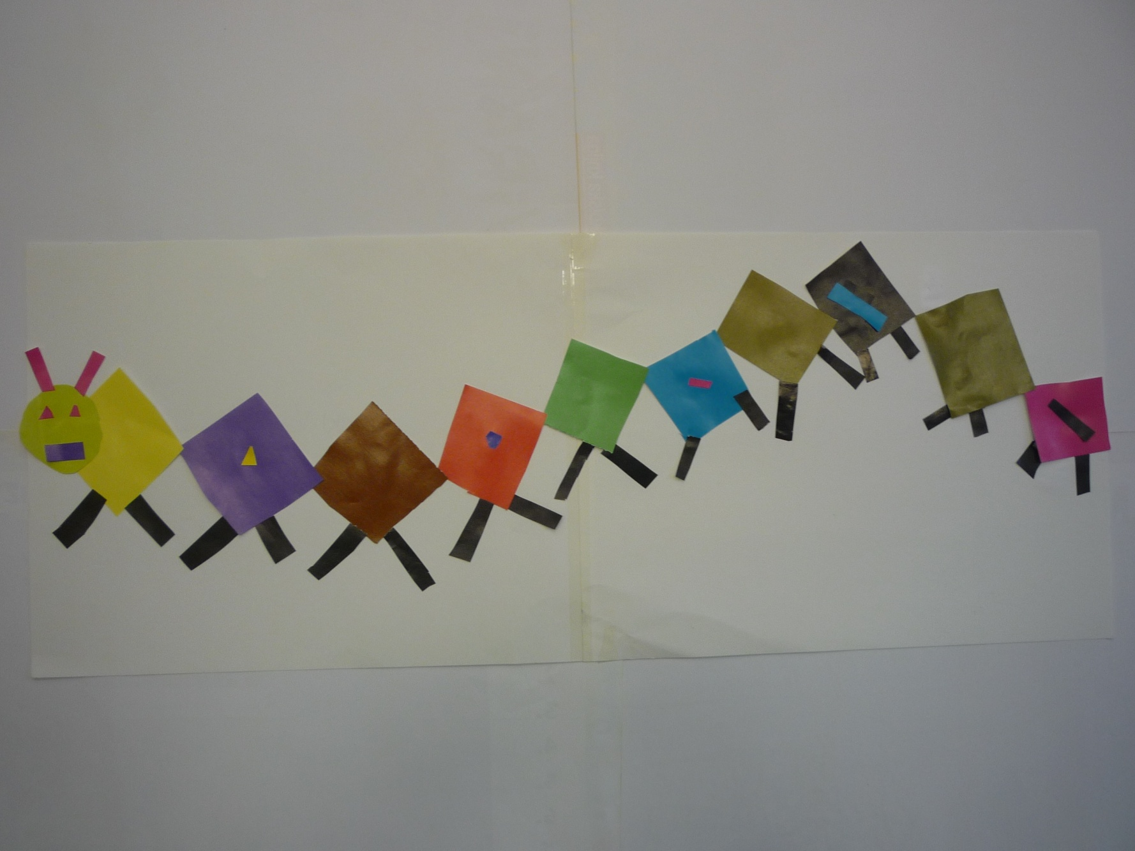
A OVDJE?

Slide 9
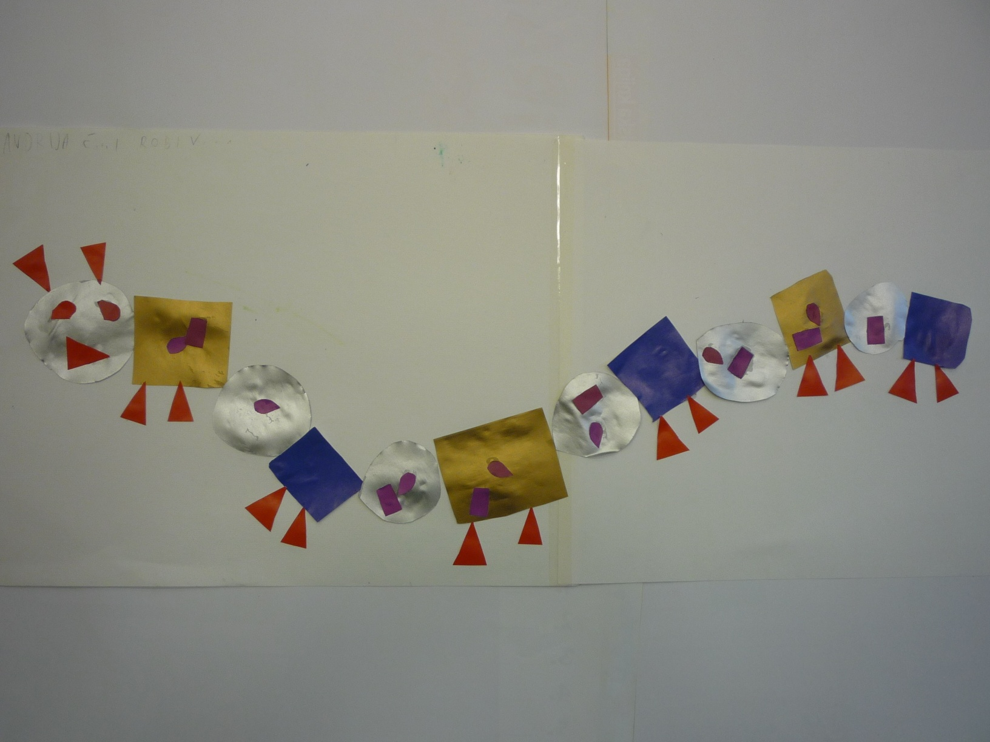
A OVDJE?

Slide 10
KAKAV JE OVDJE RITAM?

